Slide 1








Slide 2

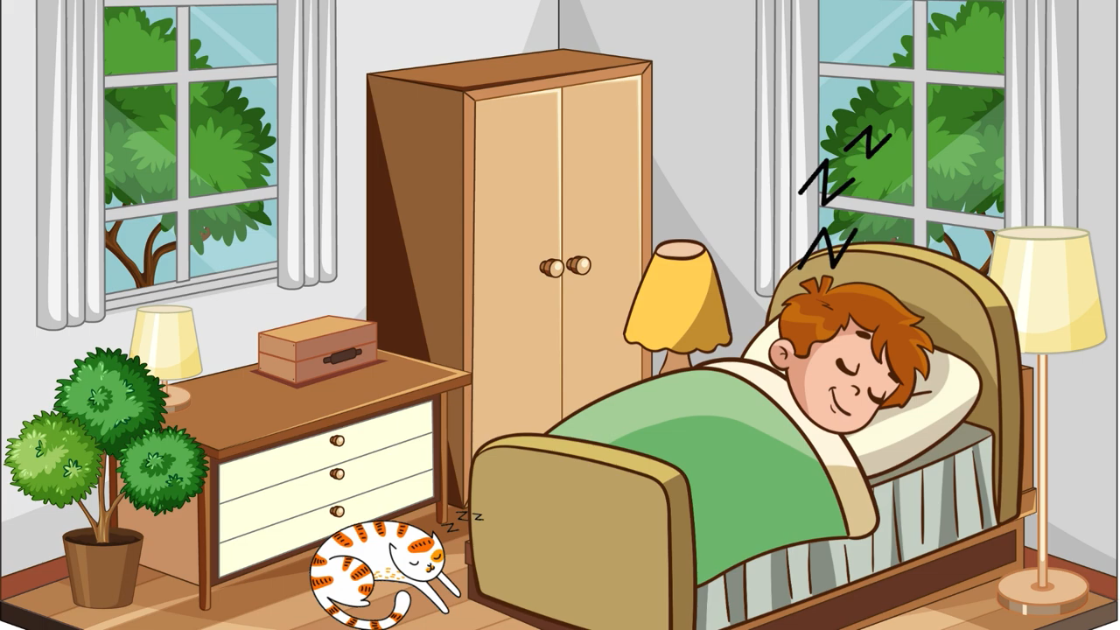

Slide 3

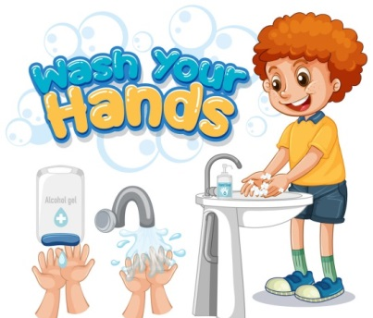
RỬA TAY TRƯỚC KHI ĂN
(Tiết 3 + 4)

Slide 4
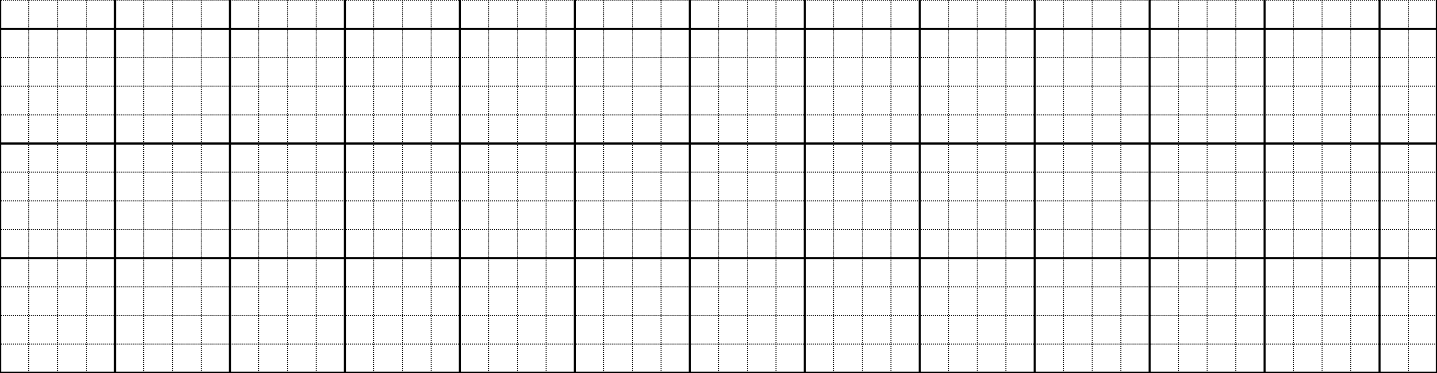
5
Chọn từ ngữ để hoàn thiện câu và viết câu vào vở
vi trùng
rửa tay
phòng bệnh
phòng bệnh.
Ăn chín, uống sôi để (………).
Ăn εín, Ďūg sċ Α˘ ιŜg χϚζ.
V/20
Notes:
GV cho hs chọn từ. HS chọn vào từ nào thì GV nhấp vào từ đó. Nhấp đúng từ ‘quây quần” thì nó sẽ di chuyển về chỗ trống. Sau đó enter là câu mẫu viết vở sẽ xuất hiện

Slide 5
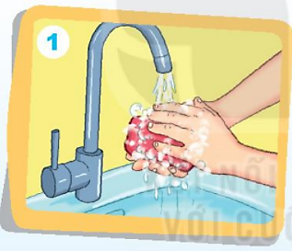
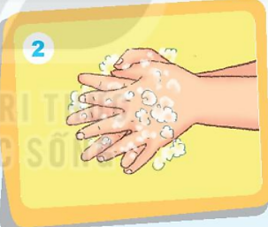
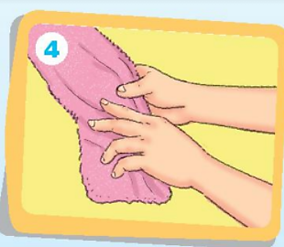
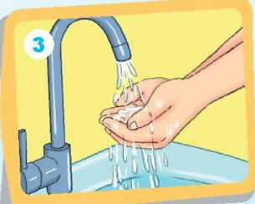
6
Quan sát tranh và dùng từ ngữ trong khung để nói theo tranh
xà phòng chà sát rửa lau khô
1. Nhúng nước, chà sát xà phòng lên hai bàn tay.
2. Chà sát các kẽ ngón tay.
3. Rửa sạch tay dưới vòi nước
4.Lau khô tay bằng khăn.

Slide 6
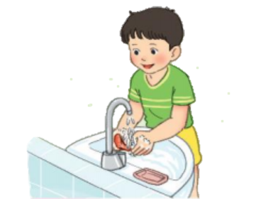
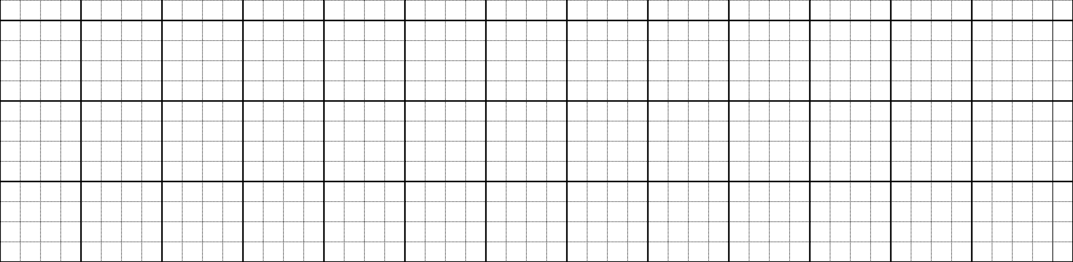
7
Nghe viết
Để phòng bệnh, chúng ta phải rửa tay trước khi ăn. Cần rửa tay bằng xà phòng với nước sạch.
Viết
Để phòng bệnh, chúng ta phải ǟửa tay trước
khi ăn. Cần ǟửa tay bằng xà phòng với nước
sạch

Slide 7
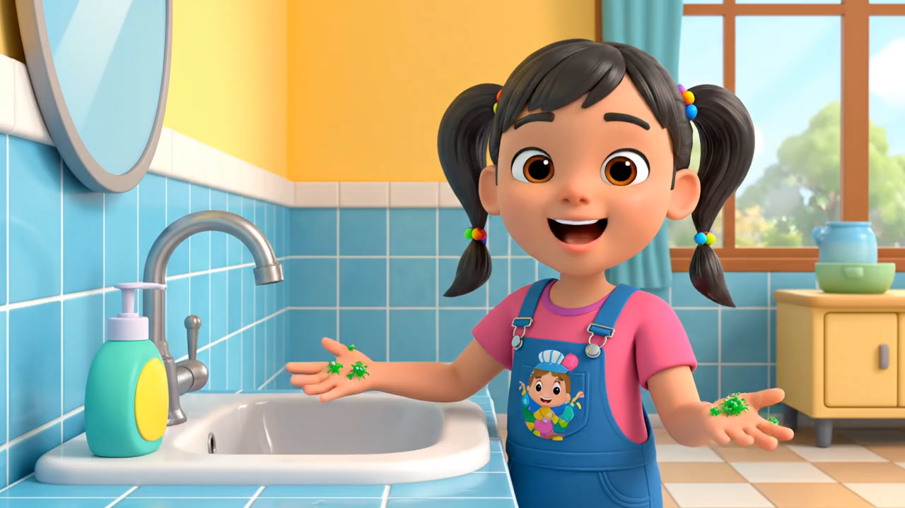

Slide 8

8
Chọn từ ngữ phù hợp thay cho bông hoa
a. tr hay ch ?
tr
ch
à sát
ch
vi ùng
nhanh óng
b. g hay gh ?
gh
g
gh
i nhớ
cố ắng
gọn ẽ
c. r / d hay gi ?
d
a dẻ
r
ửa tay
gi
ữ gìn

Slide 9
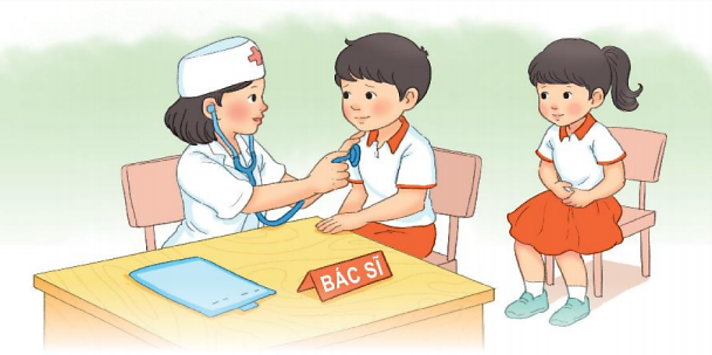
9
TRÒ CHƠI Em làm bác sĩ

Slide 10
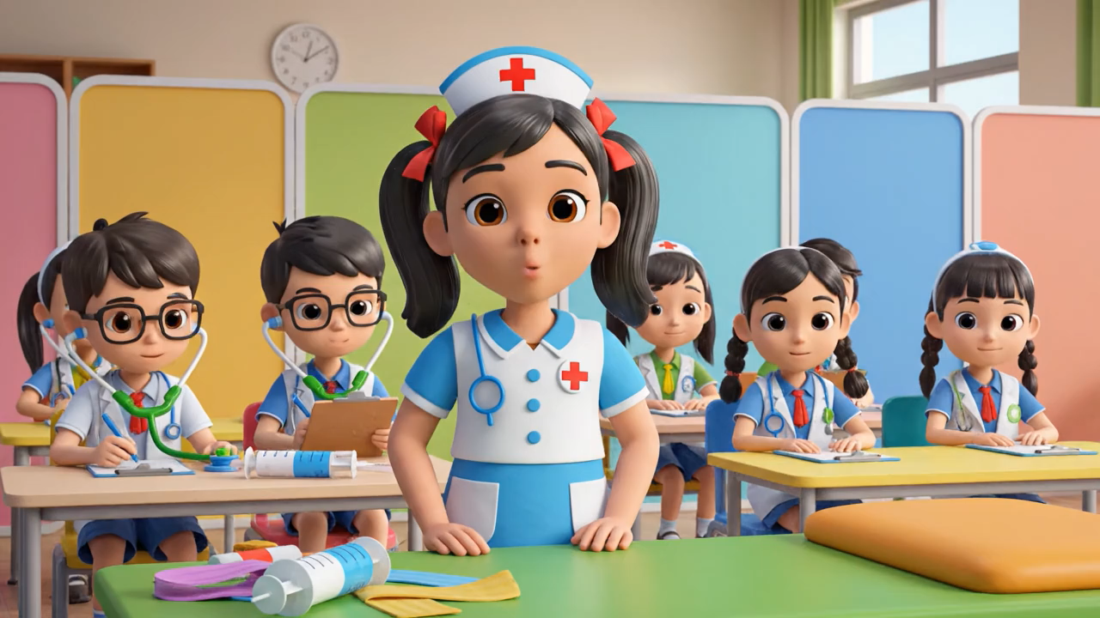

Slide 11
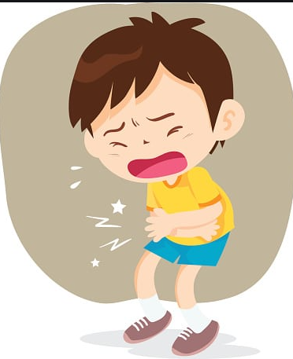
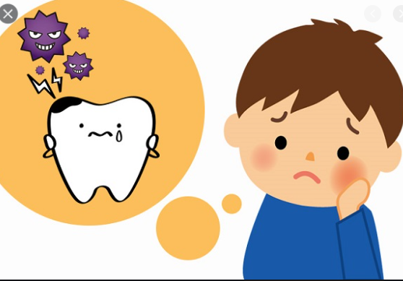
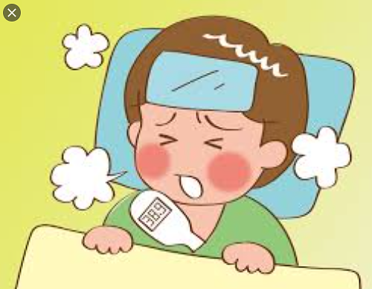
Đau bụng
sâu răng
cảm, sốt
do ăn quá no, ăn uống không hợp vệ sinh
do ăn nhiều kẹo , không đánh răng hoặc đánh răng không đúng cách
do đi ra nắng không đội mũ nón hoặc dầm mưa lâu bị lạnh

Slide 12



